Slide 1
火 光 与 脚 印
科技发展之旅

Slide 2
CONTENTS
古代科学之光
科学的黑暗时代
工业革命与科技大爆发
当代科学的巅峰
未来科学的探索
完结撒花

Slide 3
古代科学之光
01

Slide 4
古代科学之光
古代史前的科学探索： 古代文明之光。公元前3000年至公元前1200年。
科学家的奠基之作： 亚里士多德的自然学。公元前384年至公元前322年。

Slide 5

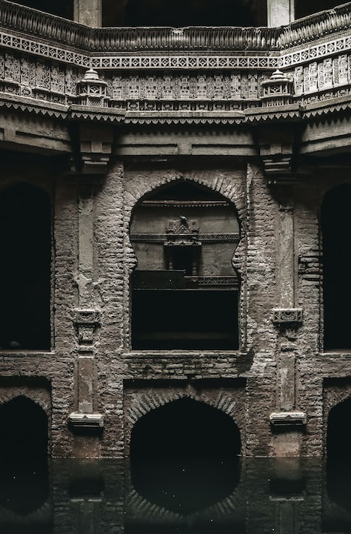
古代史前的科学探索
天文学： 古代巴比伦人率先观测星体运动，发现金星的晨星和傍晚星现象。
数学： 埃及人使用基本几何学理论建造金字塔，巴比伦人发明60进制的时间系统。
医学： 古埃及人发明了一些外科手术技术，并且了解到心脏的一些功能。

Slide 6
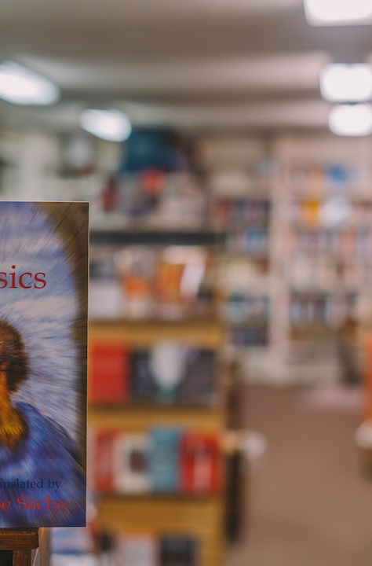
科学家的奠基之作
物理学： 亚里士多德将物质分为四大元素，提出了运动的分类，对力的概念有初步认识。
生物学： 亚里士多德的《动物分类》对动植物进行了最早的分类，并提出有关生殖、生长等观点。
地质学： 亚里士多德对岩石和土地的形成作了一系列研究，提出了地壳的构造理论。

Slide 7
科学的黑暗时代
02

Slide 8

科学的黑暗时代
中世纪的科学停滞： 知识的停滞时期。公元500年至1500年。
启蒙运动的科学复苏： 启蒙时期科学复兴。公元16世纪至18世纪。

Slide 9

中世纪的科学停滞
天文学： 托勒密的地心说在欧洲占据主导地位，导致日心说的边缘化。
医学： 中世纪医药学受到宗教束缚，手术和解剖禁忌，医学发展缓慢。
化学： 炼金术兴盛，科学实验、理论受制于神秘主义的范畴。

Slide 10

启蒙运动的科学复苏
哥白尼的日心说： 提出日心说，打破了地心说的传统观念，推动了天文学的进步。
伽利略的地面脚印： 通过对自由落体定律和望远镜的研究，倡导实验科学方法，成为近代科学奠基人。
牛顿的物理学贡献： 提出引力和三大运动定律，奠定了物理学的基础，开创了近代科学的大门。

Slide 11
工业革命与科技大爆发
03

Slide 12

工业革命与科学突破： 科技大爆发时期。18世纪至19世纪。

Slide 13

工业革命与科学突破
达尔文的进化论： 通过《物种起源》提出了自然选择理论，引发了生物学的深刻变革。
爱迪生的电光火石： 发明电灯、电话、相机等一系列电气设备，推动了现代工业与生活的巨大变革。
爱因斯坦的相对论宇宙： 提出了相对论和质能等价公式，颠覆了牛顿的绝对时空观念。

Slide 14
当代科学的巅峰
04

Slide 15
当代科学的巅峰
量子力学的开拓者： 20世纪上半叶的科学进步。1900年至1950年。
信息时代的科技飞跃： 20世纪下半叶的科学奇迹。1950年至今。

Slide 16

量子力学的开拓者
普朗克的量子理论： 提出能量量子化的概念，开启了量子力学的研究。
薛定谔的波粒二象性： 发展了波动力学，提出了著名的薛定谔方程，引领了量子理论的发展。

Slide 17
信息时代的科技飞跃
计算机的崛起： 发展了计算机科学和人工智能，引领了信息时代的到来。
基因工程的突破： 人类基因组计划的完成和基因编辑技术的兴起，彻底改变了医学和生命科学领域。

Slide 18
未来科学的探索
05

Slide 19
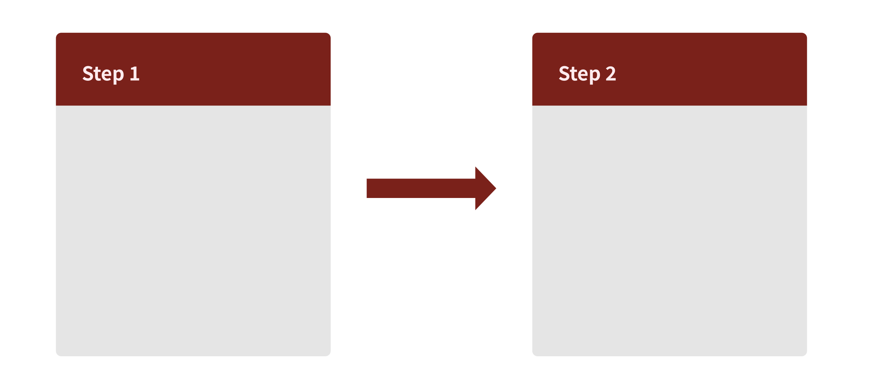
未来科学的探索
人工智能的时代： 21世纪科技前沿。2000年至今。
科学的未来之光： 时代的前沿与无限可能。待定。

Slide 20
人工智能的时代：
量子计算的革命： 量子计算机的突破或将引领人工智能和科学计算的新纪元。
生物科技的蓬勃发展： 基因编辑、再生医学等领域的发展，预示着医疗医学的革命。
空间探索的新篇章： 火星殖民、外星生命的探索或将催生人类科学史上的新篇章。

Slide 21
THE END
THANKS

